Slide 1
WEB前端

Slide 2
课程大纲
1、JS的3大流程控制语句
顺序控制（自上而下：默认的）、
分支控制（单路、双路、多分支）
循环控制
2、循环控制
for循环（普通循环、嵌套循环）
for-in循环遍历对象
while指定条件循环
do...while
break与continue

Slide 3
流程控制概述
JS里流程就是代码的执行顺序，流程控制就是通过规定的语句让代码有条件地按照一定的顺序/流程执行。
循环控制（应用场景）
在编写代码时，我们经常需要反复执行同一段代码，这时可以使用循环语句来实现这个功能，使用循环语句可以避免重复地去写若干行相同代码。

Slide 4
流程控制概述
例如计算1到100的和，66到300的和，获取1到100里的奇数、输出打印100以内的偶数等。
JS常用循环语句：

Slide 5
for语句
语法：
案例1：（依次输出0到10）
for (循环初始值;循环条件;变量的变化){
//需要执行的代码块
}
案例1详解：
上面的例子定义了一个循环程序，这个程序中 i 的起始值为 0。每执行一次循环，i 的值就会累加 1，循环一直重复执行，直到 i 等于 10 停止。
for (var i=0; i<=10; i++){
console.log( i );
}
for (var i=0; i<11; i++){
console.log( i );
}
或者

Slide 6

for语句
for循环的处理过程:
1.在for循环的第一个表达式中对循环变量'i'进行初始化；→var i =0;
2.在第二个表达式中判断循环变量'i'的值是否符合循环条件；→i<=10;
3.如果不符合条件，则循环结束；→i=11的时候，不满足i<=10了，所以循环结束
4.如果符合条件，首先去执行for循环中的代码块，然后在第三个表达式中对循环变量进行更新。继续下一轮循环。

Slide 7
for语句
案例2：（计算1到10的和）
var sum = 0;
for(var i=1;i<=10;i++){
sum = sum+i
};
document.write(“1到10的总和为”+sum);
步骤分析：
2、sum=0，i=1，sum=0+1=1
3、sum=1，i=2，sum=1+2=3
4、sum=3，i=3，sum=3+3=6
5、…..

Slide 8
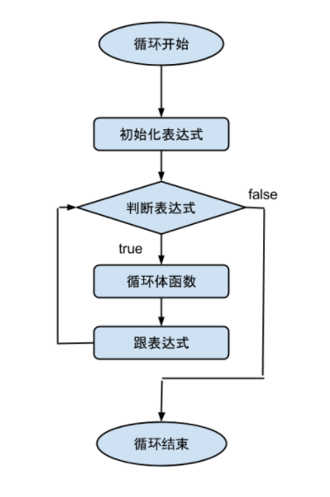
for语句
***应用***：
for循环经常用于遍历数组，查找获取数组元素，
进行操作。此外，还可以进行嵌套循环，来遍
历二维数组或进行其他操作，稍后介绍
原理图：

Slide 9
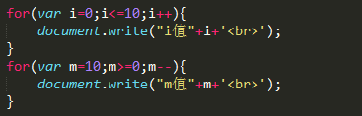
for语句
注意：
1、变量的变化一般为+/-步进值，即递增或递减
2、循环变量i的命名是习惯用法，也可以用其他变量名（i、j、k、l、m、n）

Slide 10
for语句--嵌套循环
语法：
嵌套循环规则
for(){
for(){
//代码块
}
}
当循环与循环发生嵌套时遵循下列规则：
1.外层为假时内层不执行
2.外层为真时，先执行外层再执行内层，直至内层的条件为假时，再返回外层去执行。

Slide 11
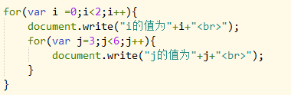
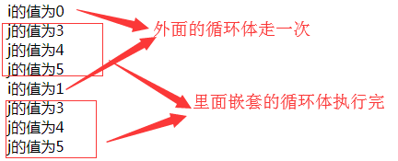
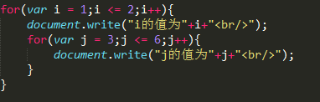
for语句--嵌套循环
案例1
案例分析：嵌套循环的外层满足条件时（i<=2）先执行外层，然后执行内层，直到内层不符合条件时（j>6），再返回外层去执行。通俗理解就是外层执行一次，内层执行一遍。

Slide 12


for循环遍历数组
遍历----通俗理解：将一个事物从头到尾过滤一遍。
for循环常见作用：遍历数组元素

Slide 13




for-in 循环遍历对象属性
原理：每次遍历/迭代时会将对象的键依次赋给形式变量i

Slide 14
while循环
语法：
原理：
while 循环会先判断是否满足条件，在指定条件为真时循环执行代码块。即当指定的条件为true时循环指定的代码块
while (条件){
//代码块
}

Slide 15
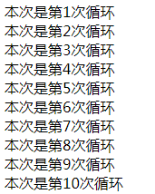

while循环
案例：只要变量小于10，一直循环遍历
注意：切勿忘记增加条件中所用变量i的值，不然该循环永远不会结束，这很容易导致浏览器崩溃。

Slide 16
do/while – while循环变体
对比：
while循环：当满足条件时执行相关代码
do/while循环：不管是否满足条件，都会先执行一次代码。while的一个变体/异变
语法格式：
do{
//需要执行的代码块
}
while (条件);

Slide 17

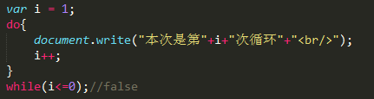

do/while – while循环变体
案例：
注意：do/while不管是否满足条件都会先执行一次代码块

Slide 18
break和continue
（1）概括：break（打断）和continue（继续）语句
①break
break 语句可用于终止循环；使用break后，其所在的循环体已经结束；
②continue
continue 语句可用于跳跃循环中的迭代，如果出现了指定的条件，跳跃省略本次循环，然后继续循环中的下一个迭代；continue所在的循环体并没有结束；
（2）关键词解析：
循环体：指的是break或containue所在的for循环语句

Slide 19
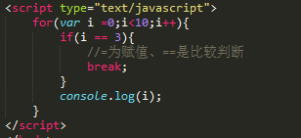
break打断/中断循环
简介：
在循环中有时会需要中途退出，为此可以使用break语句。break 语句可用于终止循环，结束其所在的循环体。
案例解析：
只输出 0 ， 1 ， 2 ， 到3就跳出循环了（到3终止循环）。由此可见，循环过程中，break语句被执行后，会停止该循环语句的执行，继续执行循环语句后面的代码。

Slide 20
break测试
for(var i = 0; i < 10; i++){
console.log( i );
if(i == 3){
break;
}
}
测试解析：
和第一段示例代码不同，该问题中的循环体中，是否执行break的条件判断语句是在console.log(i)后，所以当满足i==3这个条件时，console.log(3)这条语句已经被执行过了，会输出 3 。所以答案是 0 1 2 3
左侧循环体的输出结果是（B）?
A.0 1 2 B.0 1 2 3 C.0 1 2 3 4 5 6 7 8 9

Slide 21
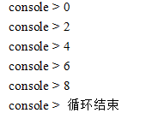
continue（继续）
注意：continue可用于跳跃当前循环，继续往下执行，所在循环体没有结束
案例： 案例解析：
for( var i = 0; i < 10; i++){
if(i % 2 != 0){
continue;
}
console.log( i );
}
console.log("循环结束")
当for循环执行时，每一次循环都会对 i 的值有一次判断，如果本次循环时 i 的值满足条件 i % 2 != 0 (即 i 为奇数时)则跳过本次循环中剩下的语句，直接进行下一次循环。所以示例代码的执行结果是:

Slide 22
continue测试
右侧循环体代码的输出结果是（A）?
A.7 8 9 B.0 1 2 3 4 5 6 C.8 9
测试解析：
循环会执行十次，循环变量 i 的值依次为 0 ~ 9。当单次循环中 i < 7 时，该次循环将跳过 console.log( i ) 语句而继续进行下一次循环，所以当 i < 7 时不会有console输出。结果为7,8,9。
for( var i = 0; i < 10; i++){
if(i < 7){
continue;0123456
}
console.log( i );789
}

Slide 23
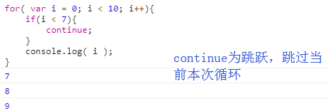
课堂小结
break与continue区别：break所在循环体结束循环，continue所在的循环体(for所在的代码块就是一个循环体)没有结束，只是跳跃当前循环。

Slide 24
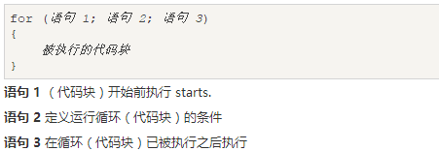
课堂总结
（1）for循环格式
语句2用于评估初始变量的条件。如果语句2返回true，则循环再次开始，如果返回false，则循环将结束；
语句3可以增加/减少初始变量的值，例如（i--或者i++或者i+=2）

Slide 25

课堂总结
（2）特别说明：
do while循环是先执行，再判断。
while和do while区别的通俗讲解：还钱的问题
while：上来先问你还不还钱，还钱，就不打你（先判断，再执行）
do while：上来先打一顿，打完了再问，还钱吗（先执行，再判断）
（3）for和while的区别

Slide 26


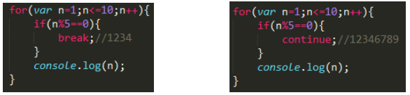
测试题
（1）计算1到100的和
（2）输出100以内的奇数（1,3,5,7）
（3）输出100以内的偶数（2,4,6,8）
（4）分析下面代码输出结果是否正确
1.break中断循环 2.continue跳跃循环

Slide 27
测试题
（5）仔细查看以下代码，将会在
console控制台中输出的结果是?
A.2 4 6 8 B.0 2 4 6 8 C.2 4 6 8 10
提示：（这个循环程序中 i 的起始值为 0。每执行一次循环，i 的值就会累加 1，循环一直重复执行，直到 i 等于 10 停止。 如果某次循环中变量 i 的值符合判断条件 i%2==0 ，则输出此次循环中 i 的值。 循环共有10次，每次循环时i的值分别为 0~9。）
for (var i=0; i<10; i++){
if(i%2 == 0){
console.log(i);
}
}

